Slide 1
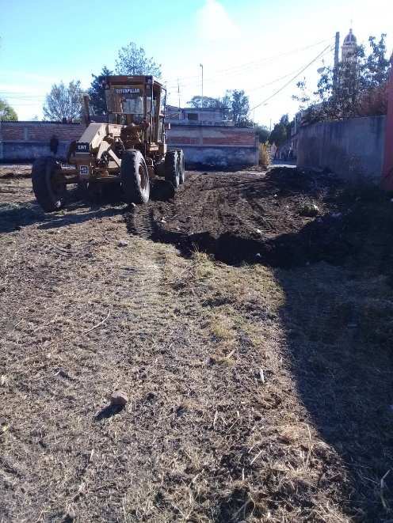
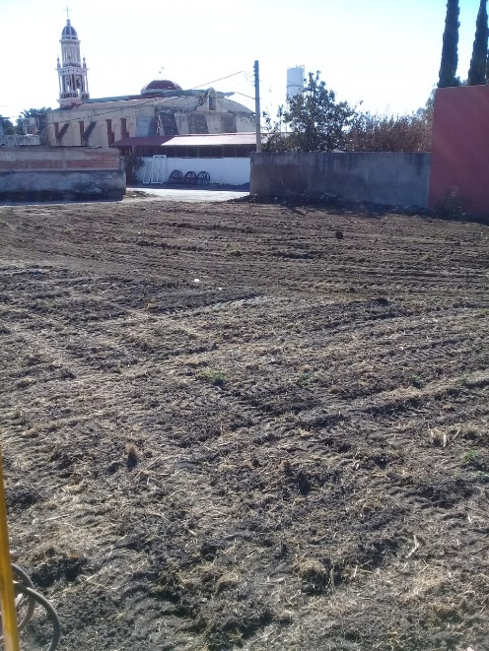
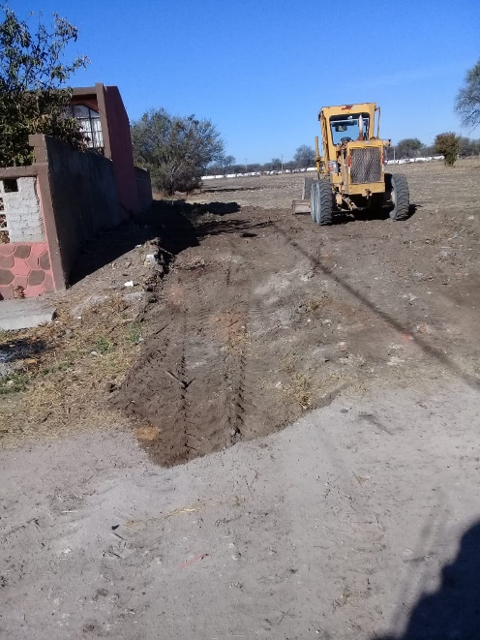
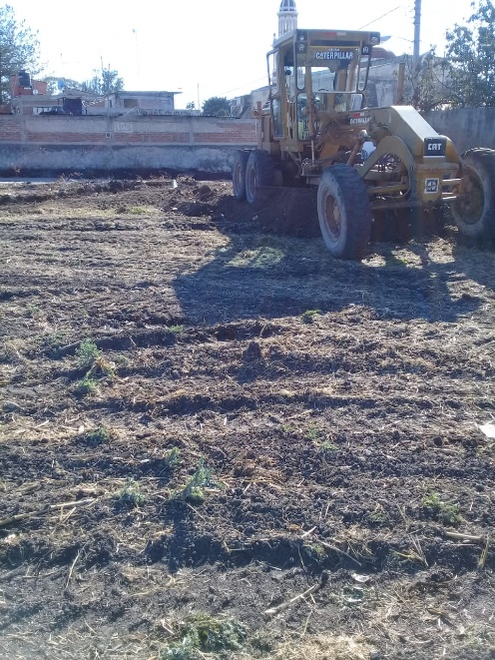
REPORTE MES DE FEBRERO
MAQUINARIA
REVESTIMIENTO CON TIERRA EN LA COMUNIDAD DE JESUS DEL MONTE
FECHA INICIO
CONCEPTO
UNIDAD
CANTIDAD
FECHA TERMINO
11/02/2020
TERRENO PARA FIESTA DE LA COMUNIDAD
M2
200
11/02/2020

